Slide 1
Lauseenjäsenet: Predikatiivi ja adverbiaali
Saara knuutila 22.1.2018

Slide 2
Kertaus: objekti
Voima 8 -oppikirja: s. 183 t. 3.

Slide 3
Merkitse tekstiin subjektit, predikaatit ja objektit. Mitkä sanat jäävät jäljelle?

Slide 4
predikatiivi
Antaa tietoa subjektista: millainen, mikä tai kenen subjekti on.
Esiintyy yleensä olla-verbin kanssa.
Sanaluokaltaan nomini.
Ominaisuus:
Kouluviikko oli raskas.
Ryhmään kuuluminen:
Me olemme suomalaisia.
Omistaja:
Tuo kirja on minun.
PREDIKATIIVIN SIJAT
Nominatiivi
Partitiivi
Genetiivi

Slide 5
predikatiivi
Voima 8 -oppikirja: s. 184 t. 9.
A: 1,4, 5, 7
B: 2, 6
C: 3

Slide 6
adverbiaali
Ilmaisee mm. aikaa, paikkaa, tapaa, välinettä, määrää, omistajaa ja suhtautumista.
Sanaluokaltaan nomini tai adverbi.
Jos sana tai lauseke ei ole predikaatti, subjekti, objekti tai predikatiivi, se on adverbiaali.
Päivällä satoi vettä.
Jyväskylässä on yliopisto.
Hakkasin jäätä rautalapiolla.
Ilahduimme kovasti.
Minulla on nuha.
Onneksi ehdin junaan.
Adverbiaalin sijat:
jokin muu kuin nominatiivi, partitiivi tai genetiivi.

Slide 7
adverbiaali
Merkitse tekstiin kaikki adverbiaalit.
Pohdi parin kanssa sitä, mihin kysymyksiin ne vastaavat.
Voima 8 -oppikirja: s. 184 t. 8.
Ihmiset pitivät menninkäisiä. Uskottiin, että ne mellastivat ja tanssivat. Menninkäiset ovat melkoisen syrjäänvetäytyviä ja hyvin pelokkaita. Jokunen häirikkömenninkäinen on pilannut niiden maineen. Tavalliset menninkäiset tallustavat. Ne törmäävät, sillä ne ovat liikkeellä. Ne nukkuvat.

Slide 8
Predikatiivi vai adverbiaali?
Predikatiivi
Adverbiaali
Predikatiivi
Predikatiivi
Adverbiaali
Adverbiaali
Mörkö on kissa.
Mörkö on pihalla.
Luu on koiran.
Onko ruoka valmista?
Hän on unessa.
Lahja oli minulle.

Slide 9
lauseenjäsennysjumppa
Subjekti: kaksi askellusta.
Predikaatti: lyödään kädet yhteen.
Objekti: pyörähdetään ympäri.
Predikatiivi: kyykky.
Adverbiaali: kumarrus.

Slide 10
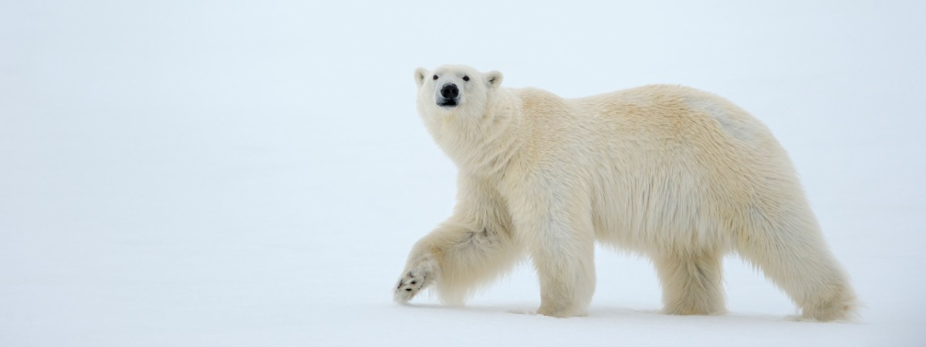
Lauseenjäsenet: kertaus
Tarkastele Voima 8 -oppikirjan sivuja 182 ja 241.
Tee kertaustehtävät s. 185 t. 11 ja 12.

